Slide 1
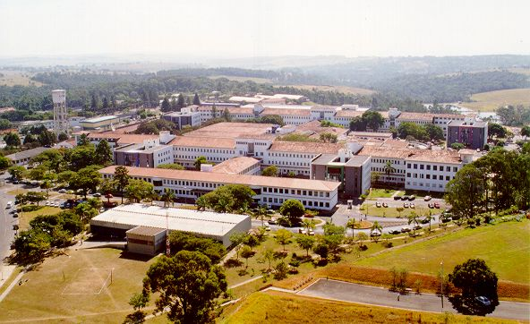
A ÉTICA DA PESQUISA EM SERES HUMANOS
UMA VISÃO HISTÓRICA
XXVI
Congresso de Iniciação
Científica da Unesp
Trajano Sardenberg
Faculdade de Medicina de Botucatu UNESP
2ª Fase
26 a 28 de Novembro de 2014 Hotel Majestic – Águas de Lindóia

Slide 2
Experimentação “in vitro”
Experimentação em animais
Modelos estatísticos
Fase final: Experimentação em seres humanos

Slide 3
QUEM FAZ EXPERIMENTOS EM SERES HUMANOS?
Médicos
Dentistas
Biomédicos
Farmacêuticos
Sociólogos
Economistas
Psicólogos

Slide 4
EM QUEM PESQUISAR ?
Em si mesmo
Voluntário sadio
Pacientes
Comunidades
_ _ _ _ _ _ _
Delineamento científico

Slide 5
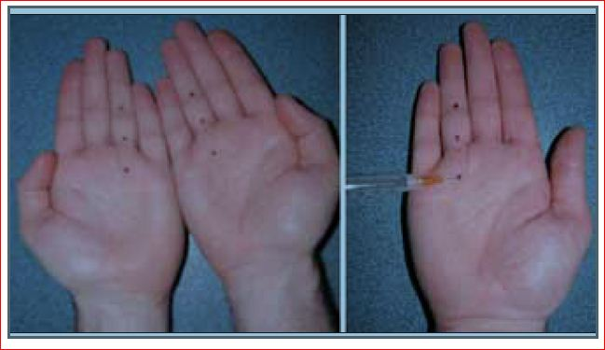

Slide 6
CONFLITO
X
Sujeito da pesquisa
Interesse da ciência
Industria
Universidade
Comunidades
Etc..

Slide 7
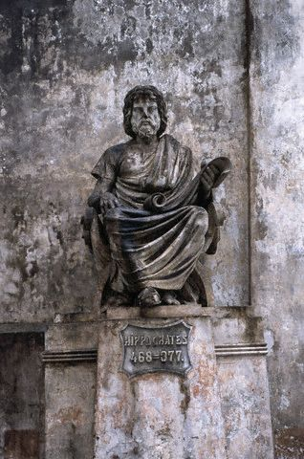
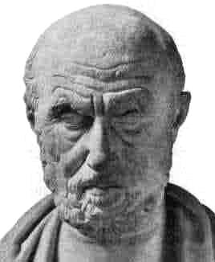
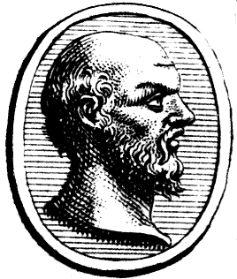
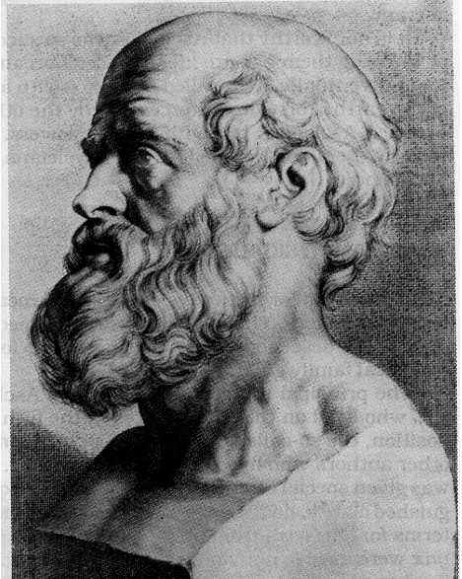
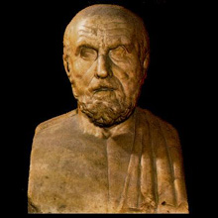
NÃO MALEFICÊNCIA
BENEFICÊNCIA
CONFIDENCIALIDADE
HIPÓCRATES, 460-377 aC.

Slide 8
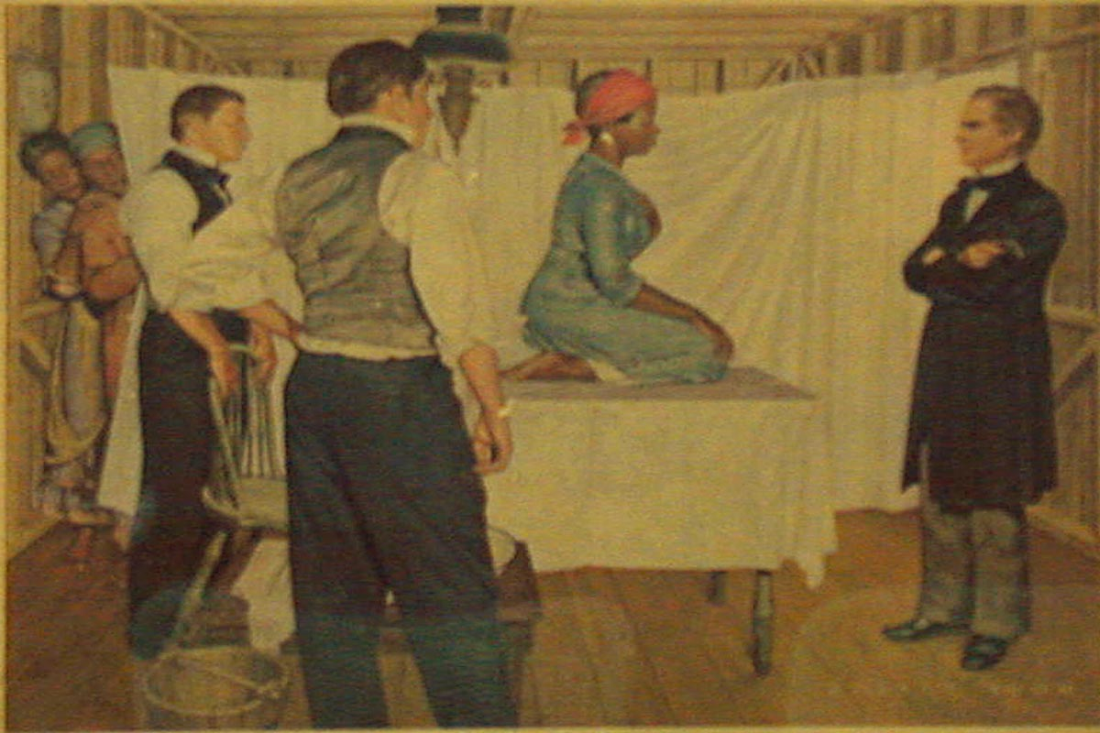
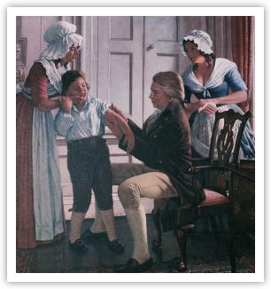
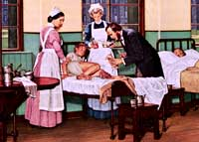
James Marion Sims - 1849
Edward Jenner - 1796
Louis Pasteur - 1885

Slide 9
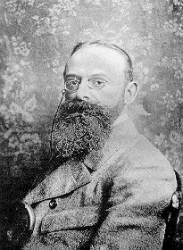
Albert Neisser, 1855 - 1916

Slide 10
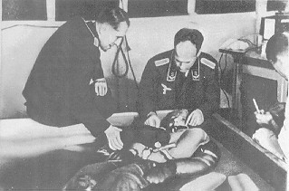
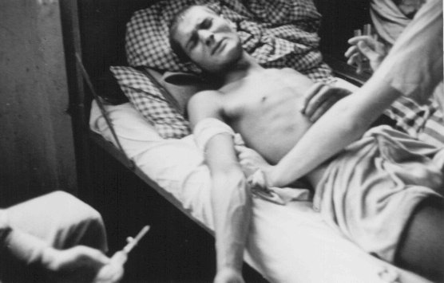
Experimento sobre hipotermia (Dachau – 1942)
Inoculação de tifo (Dachau – 1942)

Slide 11
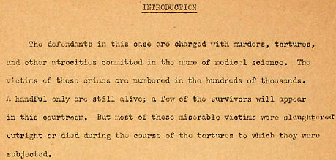
Descrição das “experiências” nazistas
Fatos históricos
“Os réus deste caso são acusados de assassinatos, torturas e outras atrocidades cometidas em nome da ciência médica. As vítimas desses crimes são contadas em centenas de milhares. Apenas poucos ainda estão vivos; alguns deles irão aparecer nesta corte. Mas a maioria dessas vítimas miseráveis foram abatidas imediatamente ou morreu durante o curso das torturas a que foram sujeitadas.”
Notes:
Os réus deste caso são acusados de assassinatos, torturas e outras atrocidades cometidas no nome da ciência médica. As vítimas desses crimes são contadas em centenas de milhares. Apenas poucos ainda estão vivos; alguns deles irão aparecer nesta corte. Mas a maioria dessas vítimas miseráveis foram abatidas imediatamente ou morreu durante o curso das torturas a que foram sujeitadas.

Slide 12
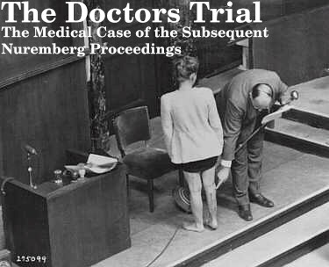
Testemunhos vivos
Julgamento
Dr. Leo Alexander mostra cicatrizes nas pernas da Sra. Jadwiga Dzido. Ela era polonesa e foi vítima de experimentos no campo de concentração de Ravensbrueck (22.12.1946)
http://www.ushmm.org/research/doctors/index.html

Slide 13
Código de Nuremberg - 1945
O consentimento voluntário do ser Humano é absolutamente essencial

Slide 14
“Código de Nuremberg”
Texto introdutório da sentença
O consentimento voluntário do ser humano é absolutamente essencial. Isso significa que a pessoa envolvida deve ser legalmente capacitada para dar o seu consentimento; tal pessoa deve exercer o seu direito livre de escolha, sem intervenção de qualquer desses elementos: força, fraude, mentira, coação, astúcia ou outra forma de restrição ou coerção posterior; e deve ter conhecimento e compreensão suficientes do assunto em questão para tomar sua decisão. Esse último aspecto requer que sejam explicadas à pessoa a natureza, duração e propósito do experimento; os métodos que o conduzirão; as inconveniências e riscos esperados; os eventuais efeitos que o experimento possa ter sobre a saúde do participante. O dever e a responsabilidade de garantir a qualidade do consentimento recaem sobre o pesquisador que inicia, dirige ou gerencia o experimento. São deveres e responsabilidades que não podem ser delegados a outrem impunemente.
O experimento deve ser tal que produza resultados vantajosos para a sociedade, os quais não possam ser buscados por outros métodos de estudo, e não devem ser feitos casuística e desnecessariamente.
O experimento deve ser baseado em resultados de experimentação animal e no conhecimento da evolução da doença ou outros problemas em estudo, e os resultados conhecidos previamente devem justificar a experimentação.
O experimento deve ser conduzido de maneira a evitar todo o sofrimento e danos desnecessários, físicos ou mentais.
Nenhum experimento deve ser conduzido quando existirem razões para acreditar numa possível morte ou invalidez permanente; exceto, talvez, no caso de o próprio médico pesquisador se submeter ao experimento.
O grau de risco aceitável deve ser limitado pela importância humanitária do problema que o pesquisador se propõe resolver.
Devem ser tomados cuidados especiais para proteger o participante do experimento de qualquer possibilidade, mesmo remota, de dano, invalidez ou morte.
O experimento deve ser conduzido apenas por pessoas cientificamente qualificadas. Deve ser exigido o maior grau possível de cuidado e habilidade, em todos os estágios, daqueles que conduzem e gerenciam o experimento.
Durante o curso do experimento, o participante deve ter plena liberdade de se retirar, caso ele sinta que há possibilidade de algum dano com a sua continuidade.
Durante o curso do experimento, o pesquisador deve estar preparado para suspender os procedimentos em qualquer estágio, se ele tiver razoáveis motivos para acreditar que a continuação do experimento causará provável dano, invalidez ou morte para o participante.
http://www.loc.gov/rr/frd/Military_Law/NTs_war-criminals.html

Slide 15
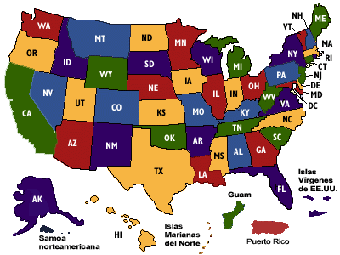
TUKESGEE (1932 – 1972)
TUKESGEE

Slide 16
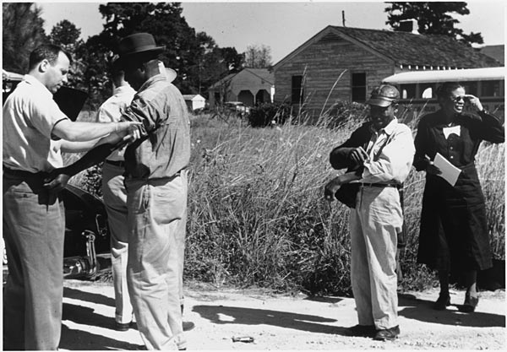

Slide 17
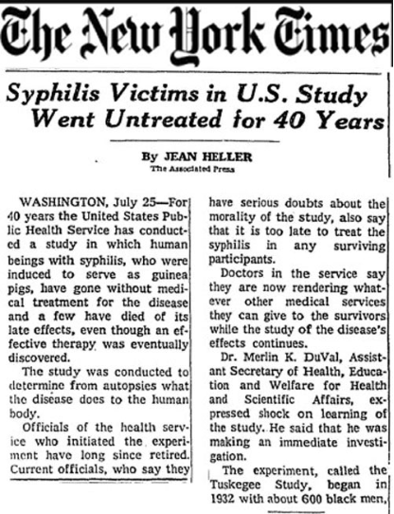

Slide 18
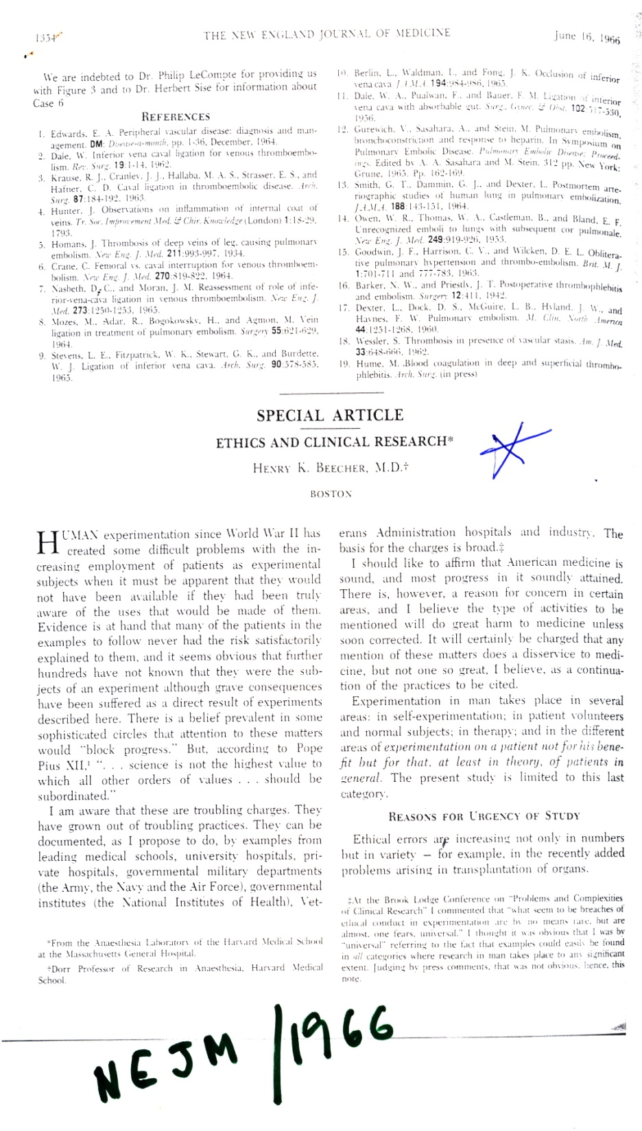

Slide 19
Beecher H K (1966, NEJM)
Estudou 22 experimentos médicos em seres humanos, publicados em revistas internacionais.
Experimentos em pacientes, não para o seu próprio benefício, mas sim, pelo menos em teoria, para benefício de todos os pacientes.
Considerou todos os estudos não éticos.

Slide 20
Beecher H K (1966, NEJM)
Exemplo 1: febre reumática/penicilina
Exemplo 3: febre tifóide/cloranfenicol
Exemplo 8:hemodinâmica cerebral/pressão arterial
Exemplo 14: cirrose/substâncias nitrogênadas
Exemplo 16: hepatite/período de infectividade
Exemplo 17: implantação de células de melanoma

Slide 21
DECLARAÇÃO DE HELSINQUE
1964
ASSOCIAÇÃO MÉDICA MUNDIAL
2013

Slide 22
Relatório Belmont - 1978
Princípios éticos e orientações para a proteção de sujeitos humanos na pesquisa
Comissão Nacional para a proteção dos sujeitos humanos nas pesquisas biomédicas e comportamentais
Ryan, KJ - médico
Brady JF - biólogo comportamental
Cooke RE - médico
Height DI – movimento de mulheres negras
Jonsen AR - filósofo
King P - jurista
Lebacaz K - teólogo
Louisell DW - jurista
Seldin DW - médico
Stellar E - biólogo
- Turtle RW - jurista

Slide 23
Relatório Belmont - 1978
Princípios
Respeito à Pessoa Humana
Beneficência
Justiça

Slide 24
DIRETRIZES ÉTICAS INTERNACIONAIS PARA PESQUISAS BIOMÉDICAS ENVOLVENDO SERES HUMANOS (1982, 1993, 2002)
Conselho das Organizações Internacionais de Ciências Médicas (CIOMS) / OMS
Consentimento pós-informado
Crianças, doentes mentais, prisioneiros, comunidades subdesenvolvidas
Gestantes e nutrizes
Estudos epidemiológicos
Sigilo
Participação estrangeira
Comitês de Ética

Slide 25
DECLARAÇÃO UNIVERSAL SOBRE BIOÉTICA
E DIREITOS HUMANOS (UNESCO, 2005)
Dignidade
Benefício e dano
Vulnerabilidade
Sigilo
Participação estrangeira
Consentimento
Comitês de ética

Slide 26
PRINCÍPIOS DA ÉTICA DA PESQUISA EM SERES HUMANOS
Respeito pelas pessoas
Não maleficência
Beneficência
Justiça
Confidencialidade

Slide 27
PRINCÍPIOS DA ÉTICA DA PESQUISA EM SERES HUMANOS
Relevância da pesquisa
Metodologia correta
Condução honesta da pesquisa
Divulgação honesta dos resultados da pesquisa

Slide 28
NO BRASIL
Código de Ética Médica (2009)
Capítulo XII
Artigos 99 a 110

Slide 29
NO BRASIL
Resolução 196 / 1996
Resolução 466 / 2012
Conselho Nacional de Saúde

Slide 30
Resolução 196 / 1996 – CNS
Resolução 466 / 2012
Indivíduo / coletividade
Princípios da bioética: autonomia, não maleficência, beneficência e justiça
Definição de pesquisa em seres humanos
Consentimento livre e esclarecido
Riscos x benefícios
Justificativa para o uso de placebo e wasch-out
Comitê de Ética em Pesquisa

Slide 31
PROCESSO DE CONSENTIMENTO LIVRE E ESCLARECIDO
TERMO DE CONSENTIMENTO LIVRE E ESCLARECIDO
TERMO DE ASSENTIMENTO
Linguagem acessível (não utilizar termos técnicos)
Justificativa, objetivos e procedimentos
Desconforto e riscos
Benefícios esperados
Métodos Alternativos
Forma de assistência e responsável
Esclarecimentos antes e durante a pesquisa sobre a metodologia
Possibilidade de inclusão em um grupo controle ou placebo
Liberdade de recusar ou retirar o consentimento sem penalização
Garantia de sigilo e privacidade
Forma de ressarcimento
Formas de indenização.
Este documento após aprovação do CEP será elaborado em 2 vias (1 ao sujeito da pesquisa e outro será mantido em arquivo pelo pesquisador.
___________________________ _________________________
Paciente Pesquisador

Slide 32
Comitê de Ética em Pesquisa (CEP)
Multidisciplinar
Pessoas ¨de fora¨ da comunidade científica
Pessoas de ambos o sexo
Co-responsabilidade
Comitê Nacional de Ética em Pesquisa (CONEP)

Slide 33
Fraude
Consentimento imposto
Relação de dependência entre o sujeito e o pesquisador
Hwang Woo – Suk
Celulas Tronco

Slide 34
TGN 1412 TRIAL
Falhas éticas
Falhas metodológicas

Slide 35
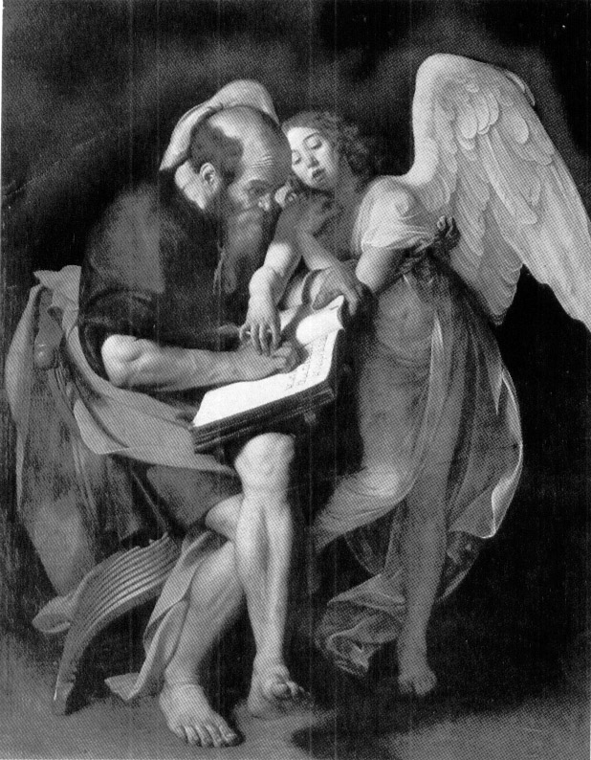
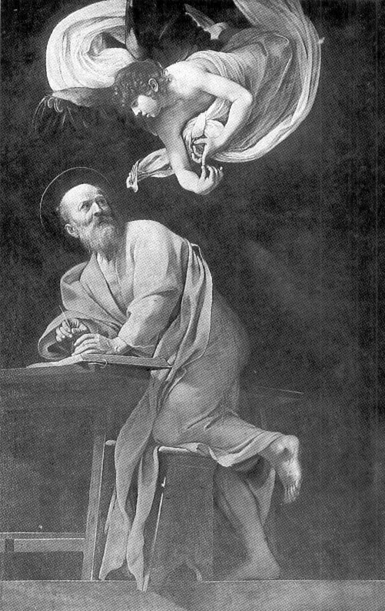
São Mateus-Caravaggio, 1598 e 1600

Slide 36
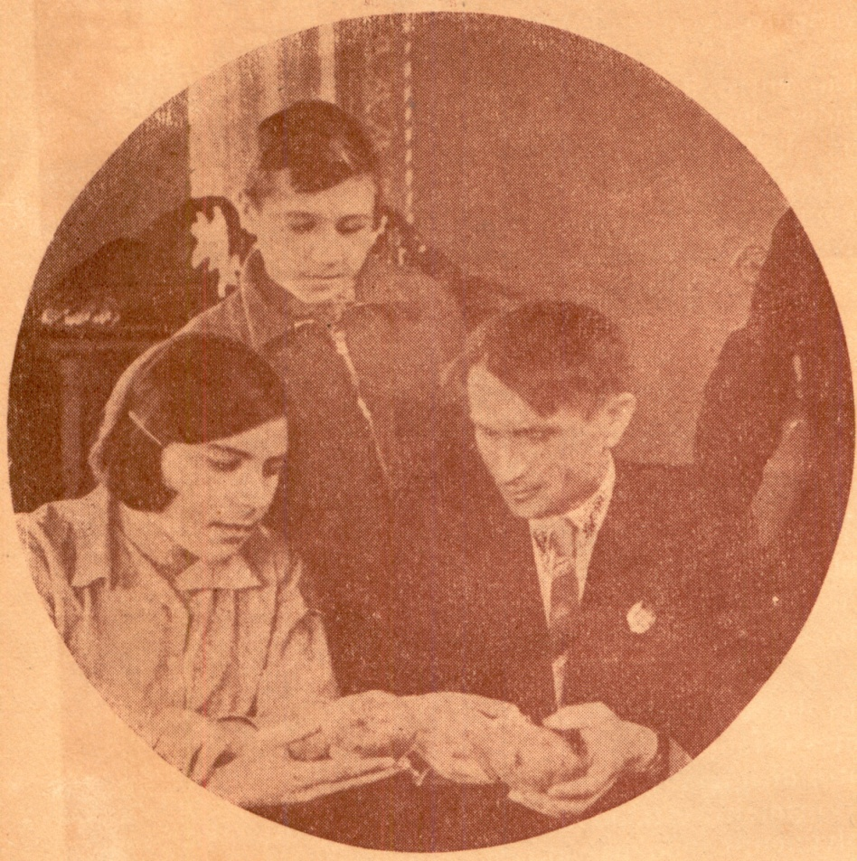
“Sobre a situação da ciência biológica”(aprovado pelo Comitê Central do Partido Comunista da URSS-1948)
Trofim D. Lyssenko

Slide 37
OBRIGADO
OBRIGADO

